Slide 1

COVID-19 MEDIDAS DE PREVENCIÓN
LIC.GABY G. TORRES M.

Slide 2

Síntomas
fiebre, tos y dificultad respiratoria
Latencia
1eros síntomas entre 2 y 14 días después del contagio
Virus
SARS-CoV-2
(Nuevo Coronavirus)
En algunos pacientes
secreción nasal, dolor de garganta, dificultad para percibir los olores y edemas en pies y/o manos.
Vías de transmisión
PERSONA-PERSONA
(gotículas expelidas por
boca o nariz)
Enfermedad
Covid-19
PERSONA-SUPERFICIE-
PERSONA
(el virus permanece activo en distintos materiales)
Asintomáticos

Slide 3
MEDIDAS GENERALES DE CONTROL
Distanciamiento
Distancia social de 1.5 m TODOS
Evitar el contacto cara a cara entre trabajadores
Usar ventanillas para atención
al público, o espaciadores
Adecuar los espacios de trabajo
Cuidar distancia en el transporte colectivo
Publicar el aforo máximo de
cada área
Promoción de Salud
Lavado de manos
Cubrir nariz y boca al toser o estornudar
No escupir
No tocarse la cara con las
manos sucias
Desinfectar superficies y
objetos de uso común
Ventilar

Slide 4
PRECAUCIONES ESTANDARES
Conjunto de medidas que tienen por objetivo disminuir el riesgo de transmisión de patógenos durante la atenciones salud provenientes de sangre y/o fluidos.

Slide 5

Gestión de salud
Identificar grupos vulnerables
Protocolo de manejo de casos
Soporte Psicosocial y bienestar
Vacunación

Slide 6
Estas medidas comprenden:
Higiene de manos.
Uso de elementos de proteccion personal (EPP).
Manejo de material cortopunzante.
Manejo adecuado del ambiente y de los residuos patologicos hospitalarios
Esterilizacion y desinfeccion de dispositivos medicos y hospitalarios
Limpieza del entorno hospitalario

Slide 7
01.
Higienización de manos
De 20 a 30 segundos con alcohol gel

Slide 8
”
—incluye higienización con alcohol gel y con agua y jabón-OMS
“la higiene de las manos es la medida mas importante para evitar la transmision de germenes perjudiciales y evitar las infecciones asociadas a la atencion sanitaria”

Slide 9
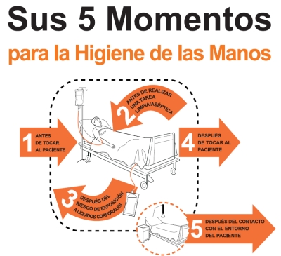
Higienización de manos

Slide 10
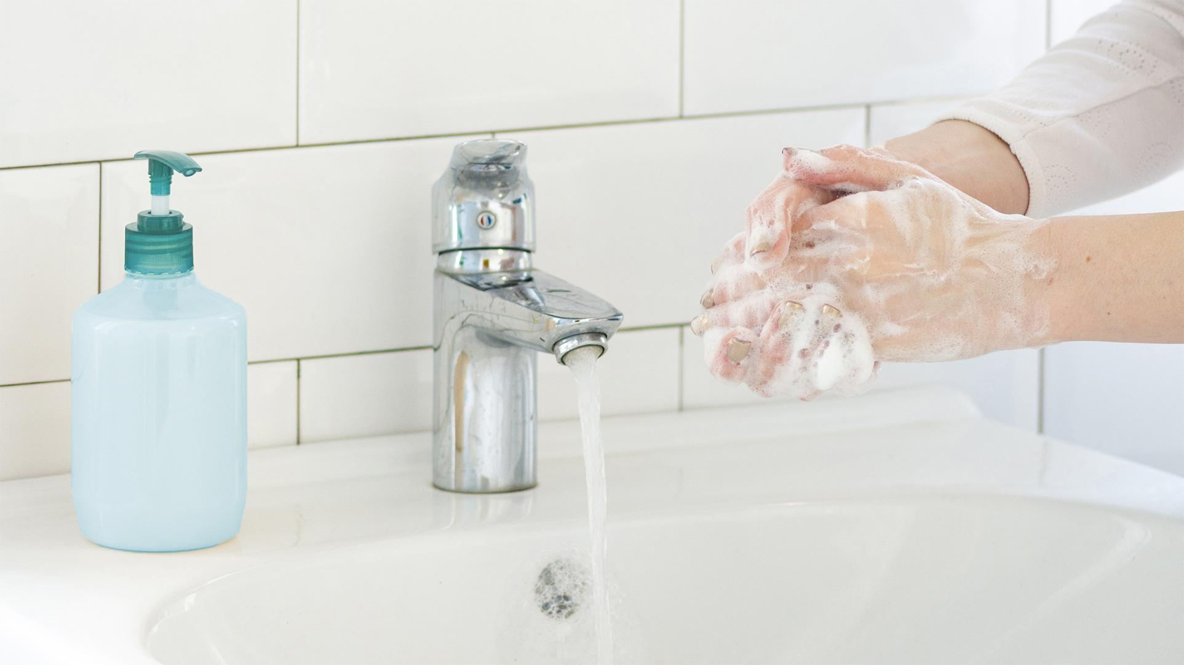
Higiene de manos de 40 ª 60 segundos

Slide 11
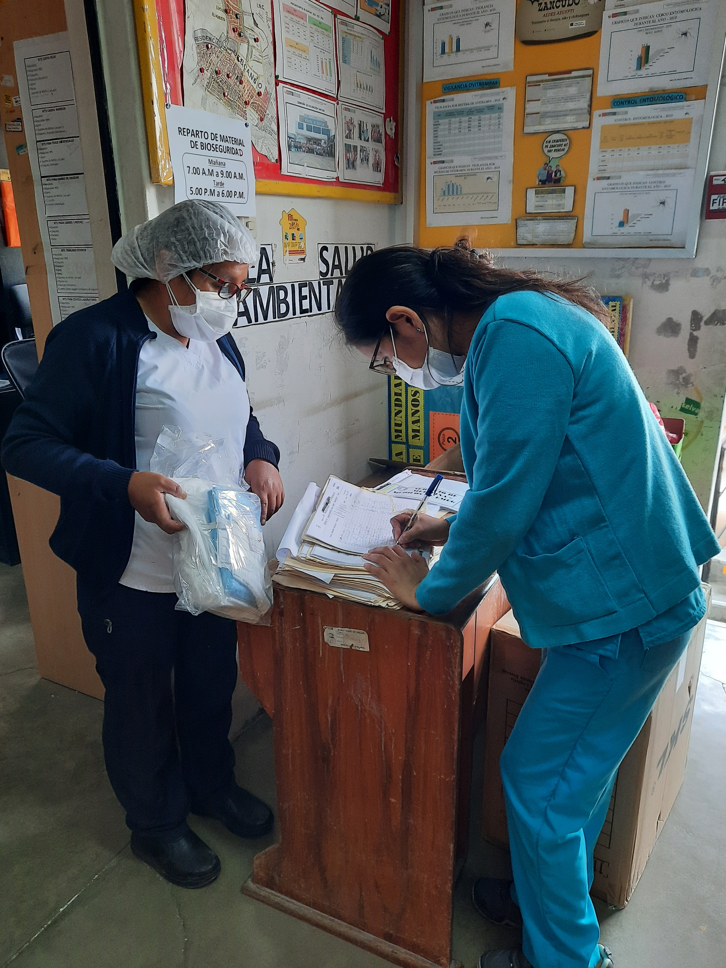
02.
Uso de elementos de protección personal
R.M.456-2020-MINSA/R.M.972-2020-MINSA

Slide 12
01. NIVEL MUY ALTO
02. NIVEL ALTO
Atención directa de casos sospechosos y/o confirmados de COVID,expuestos a aerosoles, procedimientos de laboratorio
Riesgo potencial de exposición a casos sospechosos o confirmados, no se encuentran expuestos a aerosoles
03.NIVEL MEDIO
04. NIVEL BAJO
Aquellos que requieren contacto frecuente a menos de 1.5m de distancia con el publico
No requieren contacto con personas ,establece barreras físicas para el trabajo

Slide 13
Equipo de protección personal
01
Respirador N95 o Mascarilla quirúrgica
03
Guantes para protección biológica
Traje para protección biológica
Careta facial o Gafas de protección
02
04

Slide 14
03.
Limpieza y desinfección
R.M.972-2020-MINSA

Slide 15
Limpieza y desinfección
Alcohol en gel o soluciones desinfectantes
Jabón liquido y papel o toallas desechables, para el lavado de manos
Detergente,solucionde hipoclorito al 1%(legía),paños y trapeadores, para la limpieza y desinfección de superficies y ambientes
Tachos de basura que acopien EPP usados y papeles desechables
Bolsas de basura por cada tacho, para el desecho de residuos

Slide 16
04.
Sensibilización de prevención
R.M.972-2020-MINSA

Slide 17
En el trabajo
USO DE MASCARILLA
CONTROL DE TEMPERATURA
REPORTE OPORTUNO DE SINTOMATOLOGIA

Slide 18
En el trabajo
DISTANCIAMIENTO SOCIAL DE 1.5 M
AMBIENTES VENTILADOS
PRUEBA DE COVID-19

Slide 19
En el trabajo
CAPACITACIÓN POR ZOOM
Facilitar medios para responder inquietudes con respecto al COVID-19
Reuniones virtuales

Slide 20
En el trabajo
PUNTOS DE ACOPIO DE EPP
EVITAR AGLOMERACIONES AL INGRESO Y SALIDA DEL TRABAJO
DESINFECTE LA SUPERFICIE DE SU AREA DE TRABAJO

Slide 21
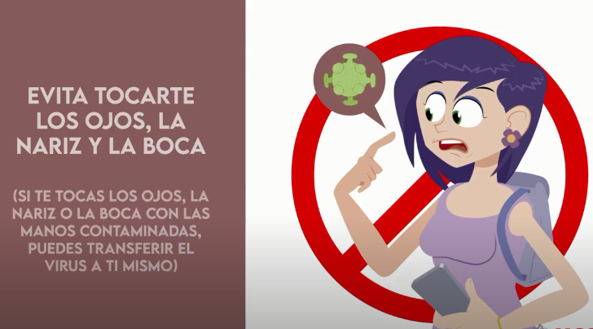
EN EL TRABAJO

Slide 22

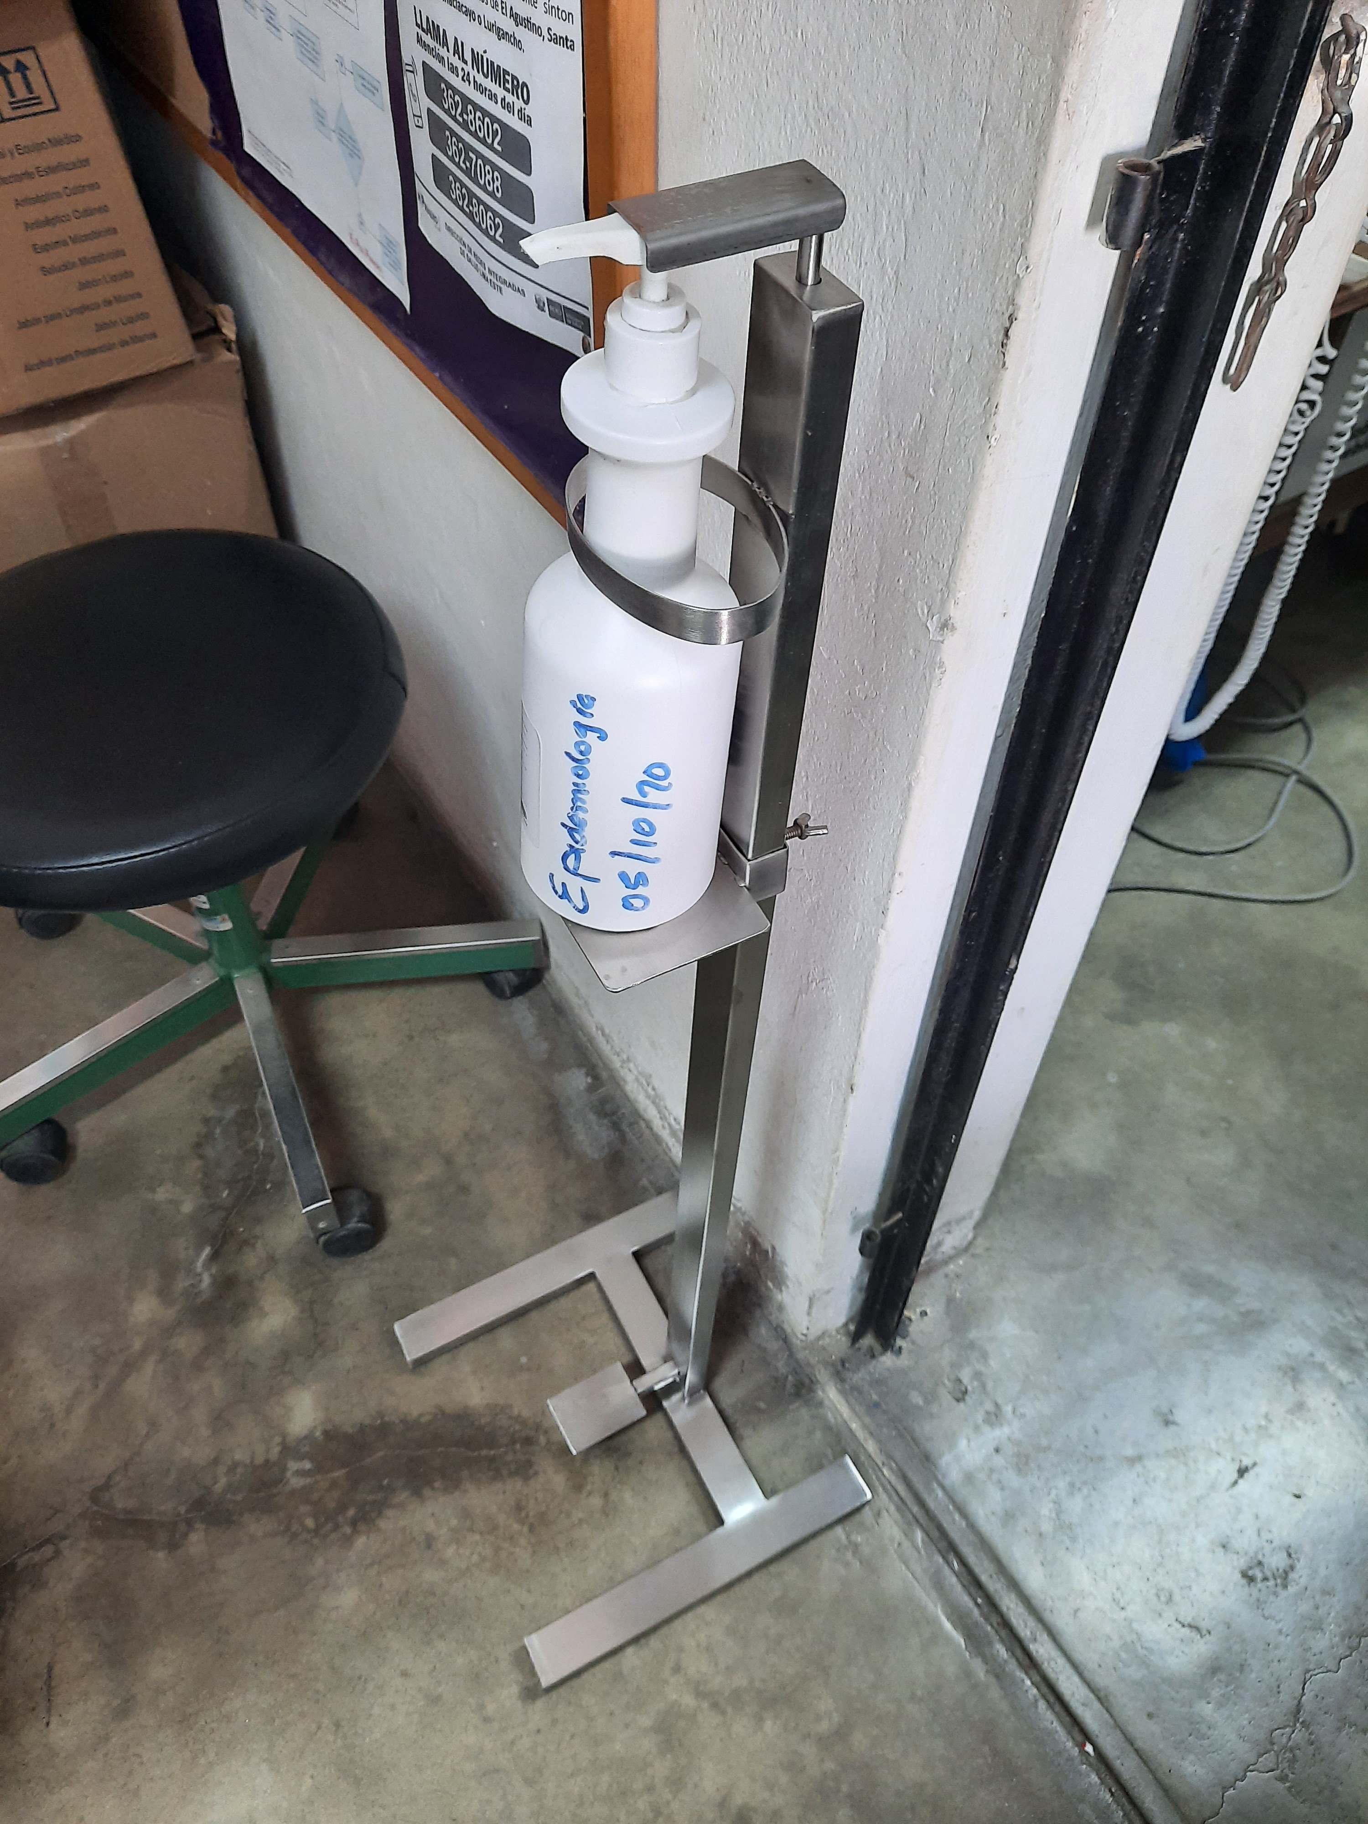
DISPENSADOR DE ALCOHOL GEL

Slide 23

SUB ÁREA DE SEGURIDAD
Y SALUD EN EL TRABAJO
HORARIOS DE ATENCIÓN
LUNES A VIERNES DE 8:00 AM A 16:00 PM
LLAMAR, ENVIAR MSN Y WHATSAPP
932929275

Slide 24
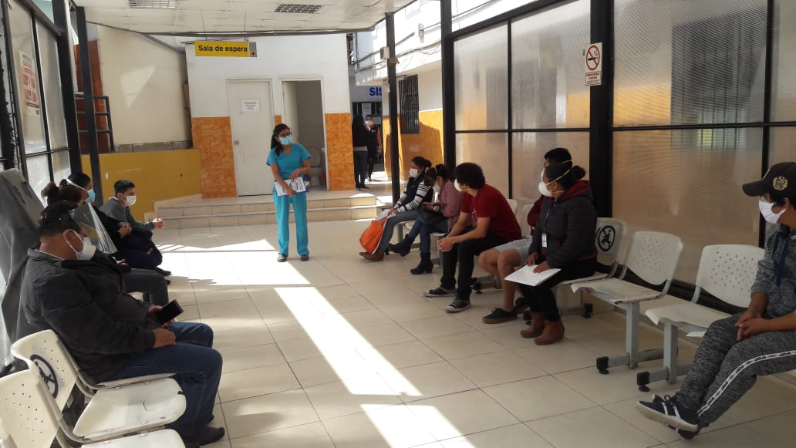
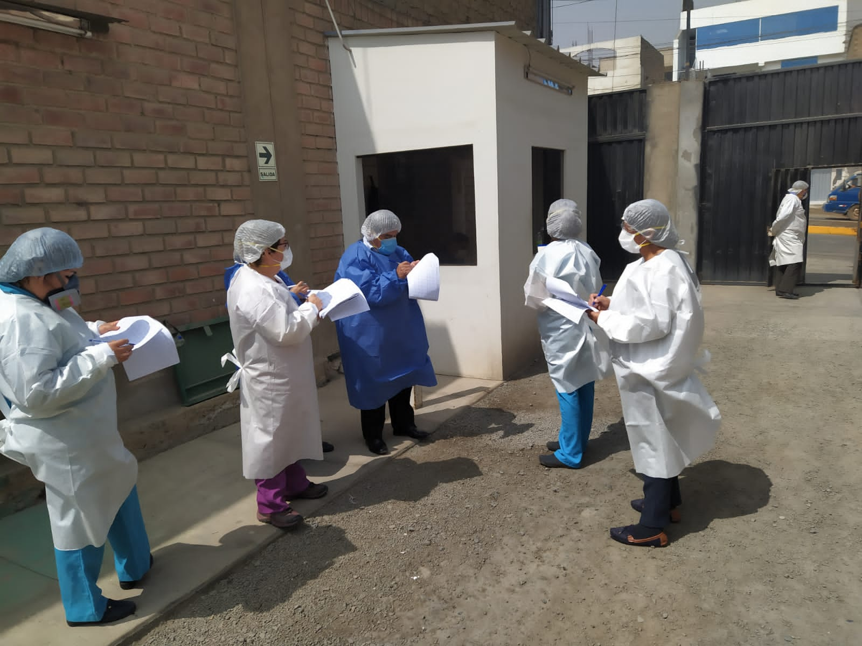

Slide 25
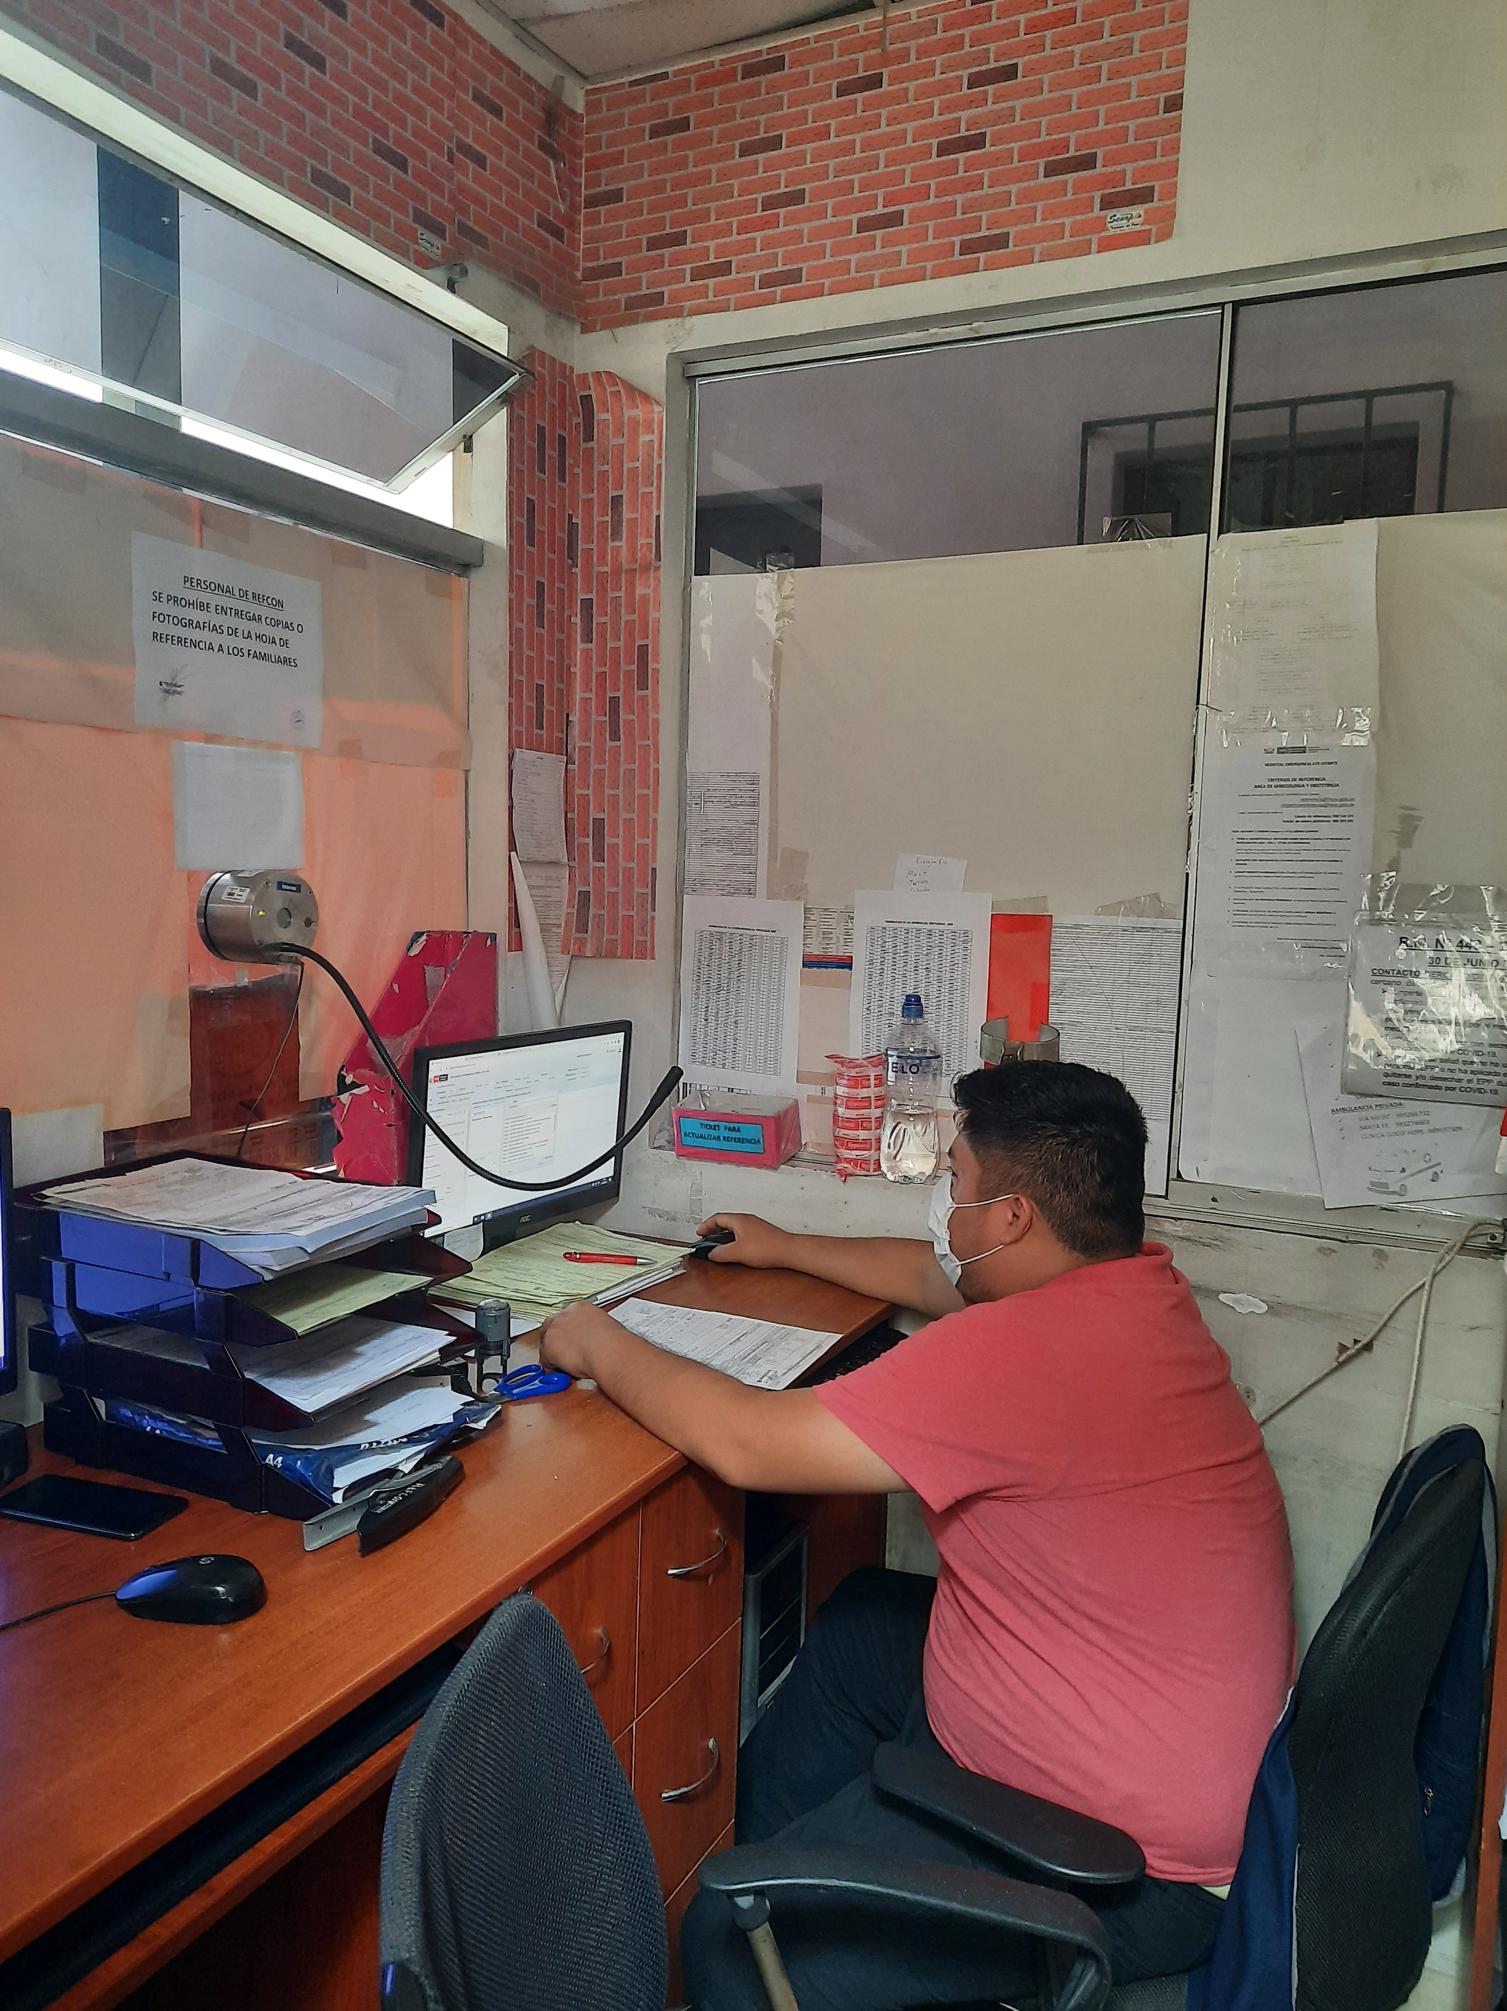
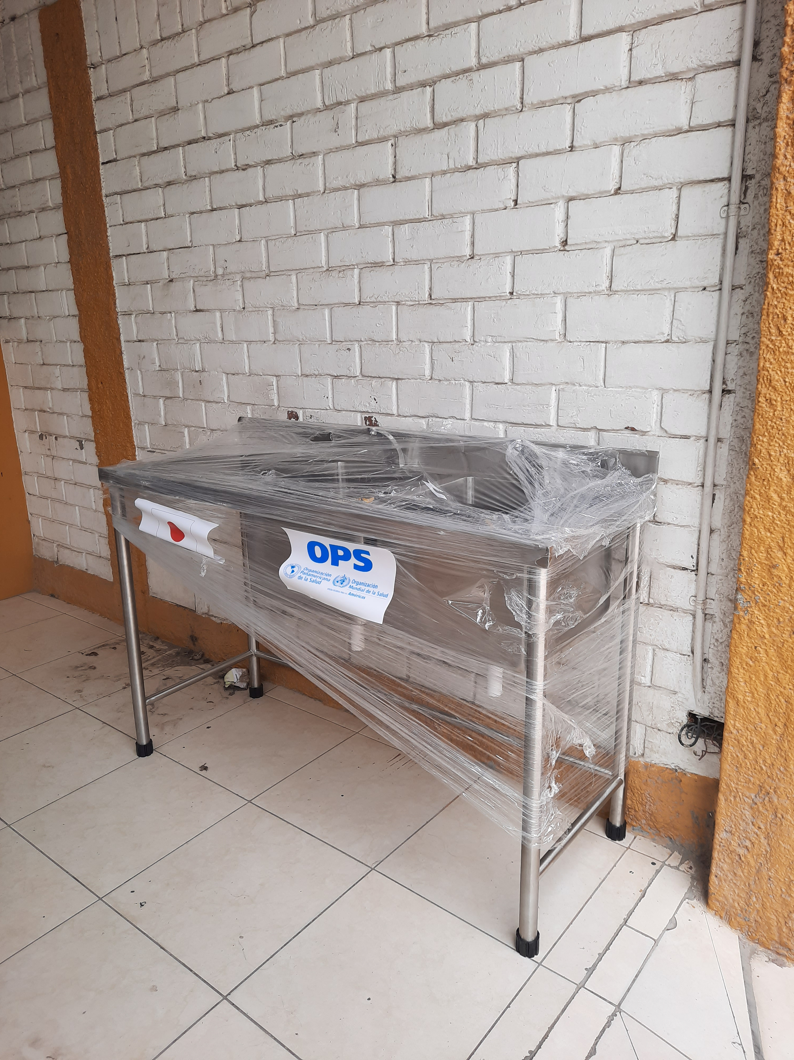

Slide 26

GRACIAS!

